Slide 1
TRƯỜNG THPT HÙNG VƯƠNG
Ngữ văn 10
TỎ LÒNG
(Thuật hoài)
-Phạm Ngũ Lão-

Slide 2
Giới thiệu
Theo cách chiết tự tiếng Hán:
+
=
“Hào khí Đông A”: Hào khí thời Trần

Slide 3
“Hào khí Đông A”: Hào khí thời Trần
+ Tâm hồn, khí phách dân tộc thời nhà Trần.
+ Ý thức độc lập, tự chủ, tự cường dân tộc.
+ Tinh thần quyết chiến quyết thắng đối với kẻ thù xâm lược.

Slide 4
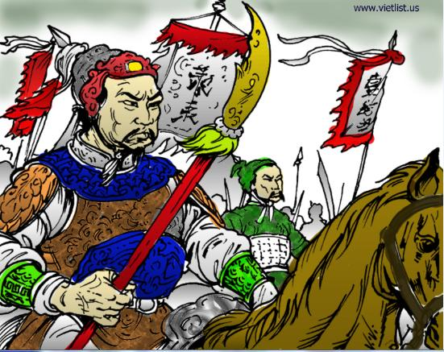
Giặc Mông-Nguyên sang xâm lược

Slide 5
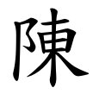

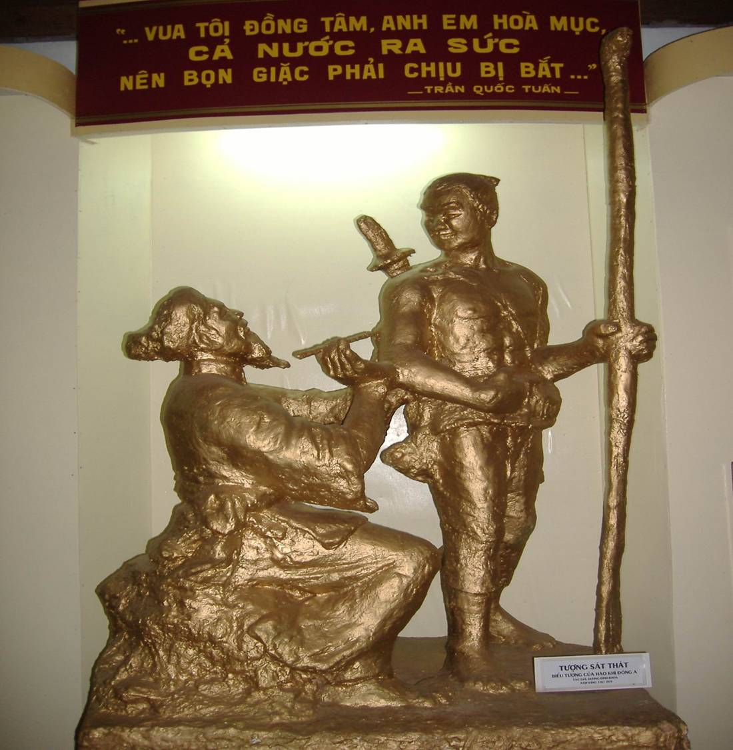
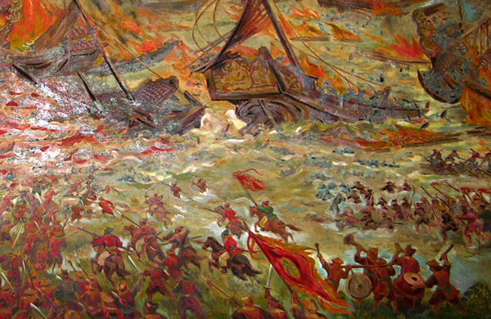
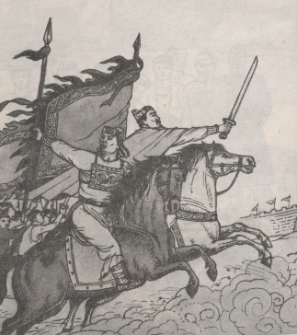
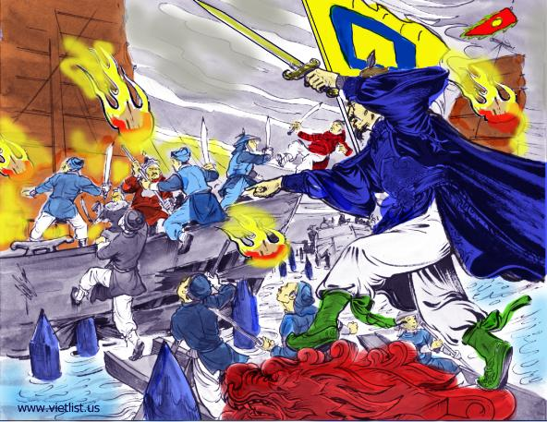
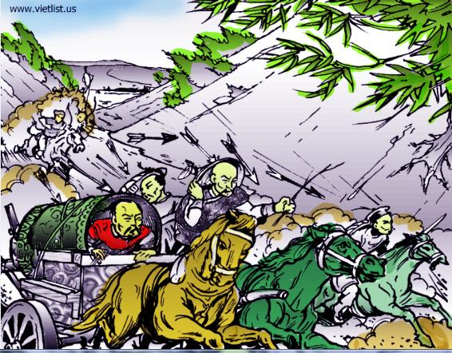
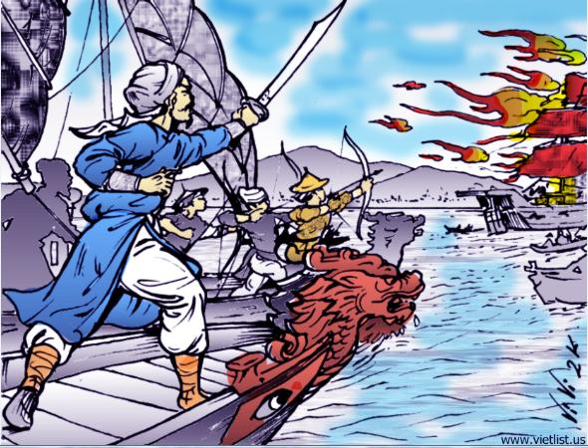
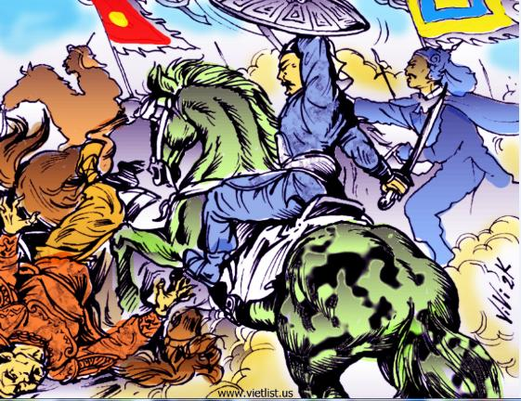
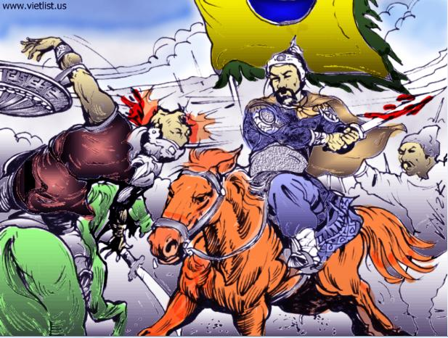
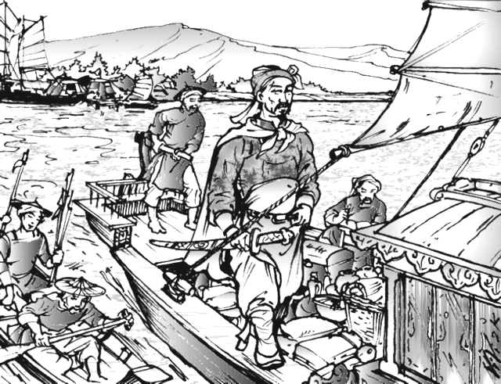

Trận đánh trên sông Bạch Đằng năm 1288
Trận Vân Đồn của Trần Khánh Dư, quân ta thắng lớn.
Tướng sĩ nhà Trần thích lên tay hai chữ “Sát Thát” trong cuộc chiến chống quân Mông-Nguyên lần thứ hai năm 1285.
Chiến thắng trênsông Bạch Đằng năm 1288
Hưng Đạo Đại Vương chém đầu Toa Đô
Trận đánh trên sông Bạch Đằng năm 1288
Trận Vạn Kiếp, Hưng Đạo Vương thắng lợi.
Khí thế tiến công của đội quân nhà Trần
Phạm Ngũ Lão cùng các tướng phục kích Thoát Hoan

Slide 6
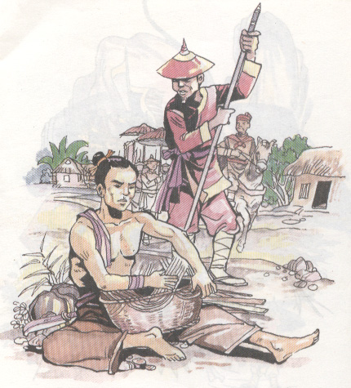
I. TÌM HIỂU CHUNG:
1. Tác giả:
Tranh vẽ Phạm Ngũ Lão ngồi đan sọt lo việc nước.

Slide 7
I. TÌM HIỂU CHUNG:
1. Tác giả:
- Phạm Ngũ Lão (1255 – 1320), là một vị tướng thời nhà Trần.
Là người có công lớn trong cuộc kháng chiến chống quân Mông – Nguyên.
Là người văn võ toàn tài.
- Tác phẩm của ông hiện còn hai bài thơ: “Tỏ lòng” và “Viếng Thượng tướng quốc công Hưng Đạo Đại Vương”.

Slide 8
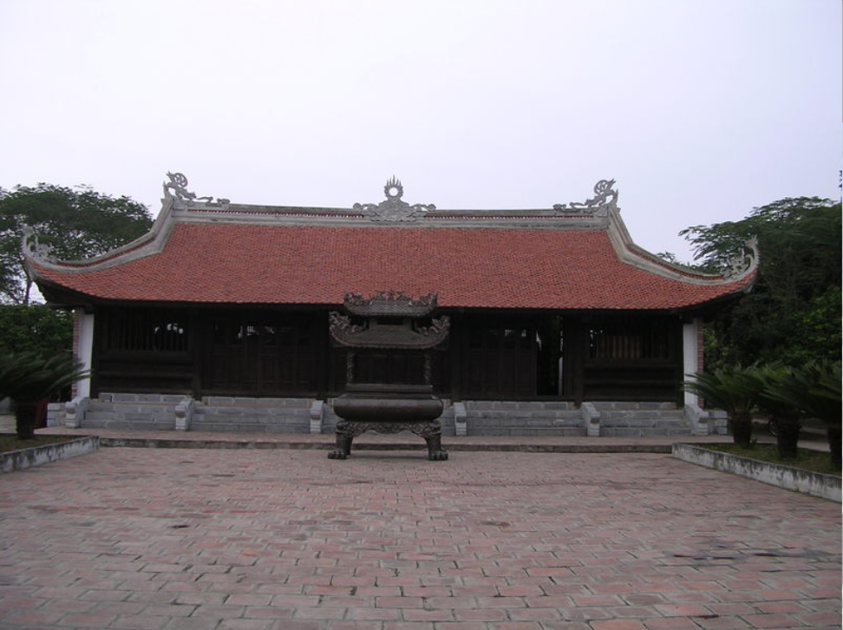
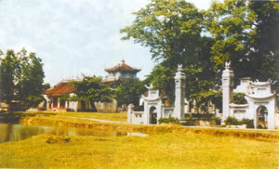
Đền thờ Phạm Ngũ Lão

Slide 9
I. TÌM HIỂU CHUNG:
1. Tác giả:
2. Tác phẩm:
a. Nhan đề: Thuật hoài
Thuật hoài: bày tỏ khát vọng, hoài bão trong lòng.
b. Hoàn cảnh sáng tác:
Bài thơ ra đời trong không khí quyết chiến, quyết thắng của thời Trần.

Slide 10
I. TÌM HIỂU CHUNG:
1. Tác giả:
2. Tác phẩm:
a. Nhan đề:
b. Hoàn cảnh sáng tác:
c. Thể loại:

Slide 11
述 懷
橫 槊 江 山 恰 幾 秋
三 軍 貔 虎 氣 吞 牛
男 兒 未 了 功 名 債
羞 聽 人 間 說 武 侯
Thuật hoài
Hoành sóc giang sơn kháp kỉ thu,
Tam quân tì hổ khí thôn ngưu .
Nam nhi vị liễu công danh trái ,
Tu thính nhân gian thuyết Vũ hầu.

Slide 12
I. TÌM HIỂU CHUNG:
1. Tác giả:
2. Tác phẩm:
a. Nhan đề:
b. Hoàn cảnh sáng tác:
c. Thể loại:
Thơ thất ngôn tứ tuyệt.

Slide 13
I. TÌM HIỂU CHUNG:
II. ĐỌC – HIỂU VĂN BẢN:

Slide 14
Phiên âm
Hoành sóc giang sơn kháp kỉ thu,
Tam quân tì hổ khí thôn ngưu .
Nam nhi vị liễu công danh trái ,
Tu thính nhân gian thuyết Vũ hầu.

Slide 15
Dịch nghĩa
Cầm ngang ngọn giáo gìn giữ non sông đã mấy thu,
Ba quân như hổ báo, khí thế hùng dũng nuốt trôi trâu.
Thân nam nhi mà chưa trả xong nợ công danh,
Thì luống thẹn thùng khi nghe người đời kể chuyện Vũ hầu.

Slide 16
Dịch thơ
Múa giáo non sông trải mấy thu,
Ba quân khí mạnh nuốt trôi trâu.
Công danh nam tử còn vương nợ,
Luống thẹn tai nghe chuyện Vũ hầu.

Slide 17
II. ĐỌC – HIỂU VĂN BẢN:
1. Hình tượng con người và quân đội thời nhà Trần (hai câu đầu):
Phiên âm
“Hoành sóc
giang sơn kháp kỉ thu,
Tam quân
tì hổ khí thôn ngưu.”
Dịch nghĩa
“Cầm ngang ngọn giáo gìn giữ non sông đã mấy thu,
Ba quân như hổ báo, khí thế hùng dũng nuốt trôi trâu.”
Dịch thơ
“Múa giáo
non sông trải mấy thu,
Ba quân khí mạnh nuốt trôi trâu.”

Slide 18
II. ĐỌC – HIỂU VĂN BẢN:
1. Hình tượng con người và quân đội thời nhà Trần (hai câu đầu):
Phiên âm
“Hoành sóc
giang sơn kháp kỉ thu,
Tam quân
tì hổ khí thôn ngưu.”
Dịch thơ
“Múa giáo
non sông trải mấy thu,
Ba quân khí mạnh nuốt trôi trâu.”

Slide 19
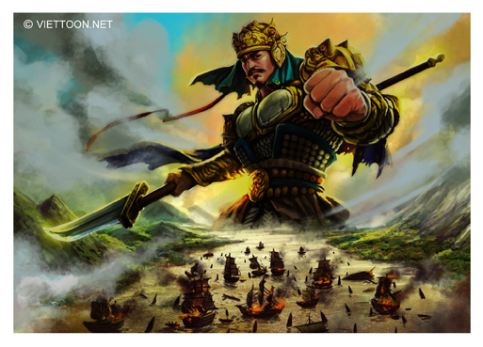

Slide 20
II. ĐỌC – HIỂU VĂN BẢN:
1. Hình tượng con người và quân đội thời nhà Trần (hai câu đầu):
- Hình ảnh người tráng sĩ thời Trần:
+ “hoành sóc”:
tư thê cầm ngang ngọn giáó
“Hoành sóc giang sơn kháp kỉ thu,”
+ “giang sơn”:
không gian rộng lớn của Đất nước
+ “kháp kỉ thu”:
thời gian dài
=> Tư thế cầm vũ khí giữ non sông, sẵn sàng chiến đấu. Đó là tư thế hiên ngang, vững chãi với vẻ đẹp kì vĩ mang tầm vóc vũ trụ.

Slide 21
II. ĐỌC – HIỂU VĂN BẢN:
1. Hình tượng con người và quân đội thời nhà Trần (hai câu đầu):
- Hình ảnh quân đội nhà Trần:
“Tam quân
tì hổ
khí thôn ngưu.”
=> Nghệ thuật so sánh, cường điệu đã cho thấy sức mạnh hào hùng; khí thế mạnh mẽ, tinh thần quyết chiến quyết thắng của quân đội, của toàn dân tộc.

Slide 22
II. ĐỌC – HIỂU VĂN BẢN:
1. Hình tượng con người và quân đội thời nhà Trần (hai câu đầu):
- Hình ảnh người tráng sĩ thời Trần.
- Hình ảnh quân đội nhà Trần.
- Hình ảnh tráng sĩ lồng trong hình ảnh “ba quân” gợi ra hào khí dân tộc thời Trần – “hào khí Đông A”.
- Bộc lộ niềm tự hào của tác giả về con người và thời đại của mình.

Slide 23
II. ĐỌC – HIỂU VĂN BẢN:
2. Nỗi lòng của tác giả (hai câu sau):
Phiên âm
“Nam nhi vị liễu trái ,
Tu thính nhân gian thuyết Vũ hầu.”
công danh
Dịch nghĩa
“Thân nam nhi mà chưa trả xong nợ công danh,
Thì luống thẹn thùng khi nghe người đời kể chuyện Vũ hầu.”
Dịch thơ
“ nam tử còn vương ,
Luống tai nghe chuyện Vũ hầu.”
Công danh
nợ
thẹn

Slide 24
II. ĐỌC – HIỂU VĂN BẢN:
2. Nỗi lòng của tác giả (hai câu sau):
“ nam tử còn vương ,
Luống tai nghe chuyện Vũ hầu.”
Công danh
nợ
thẹn
- “Nợ” công danh:
thể hiện chí làm trai: lập công (để lại sự nghiệp), lập danh (để lại tiếng thơm).
=> Thấy được khát vọng lập công danh để thoả “chí nam nhi” của tác giả.

Slide 25
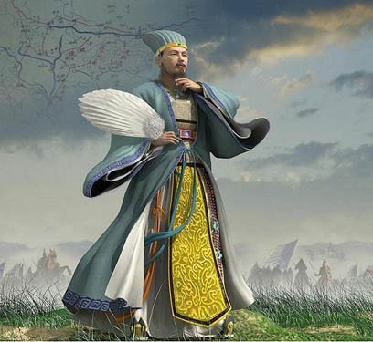
II. ĐỌC – HIỂU VĂN BẢN:
2. Nỗi lòng của tác giả (hai câu sau):
“ nam tử còn vương ,
Luống tai nghe chuyện Vũ hầu.”
Công danh
nợ
thẹn
Vũ hầu

Slide 26
II. ĐỌC – HIỂU VĂN BẢN:
2. Nỗi lòng của tác giả (hai câu sau):
- Nỗi “thẹn” : là cách nói khiêm tốn, qua đó ta thấy được cái tâm chân thành, nhân cách cao đẹp của tác giả: khát vọng cống hiến, đem tài trí tận trung báo quốc - thể hiện lẽ sống lớn của con người thời đại Đông A.

Slide 27
III. TỔNG KẾT:
Tỏ lòng là bài thơ Đường luật ngắn gọn, đạt tới độ súc tích cao, khắc hoạ được vẻ đẹp của con người có sức mạnh, có lí tưởng, nhân cách cao cả cùng khí thế hào hùng của thời đại Đông A.

Slide 28
Sơ đồ tư duy
Con người
Vẻ đẹp sức mạnh và tinh thần của toàn dân tộc
Lòng tự hào
Nỗi lòng
Quân đội
Khát vọng cống hiến

Slide 29
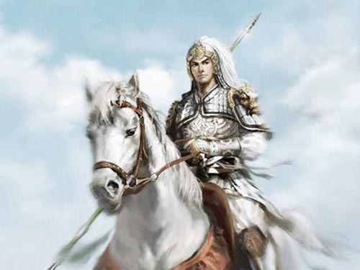

Slide 30
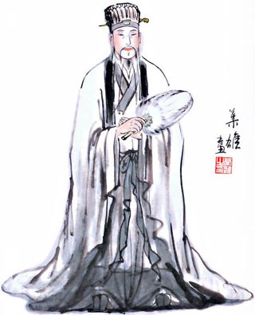
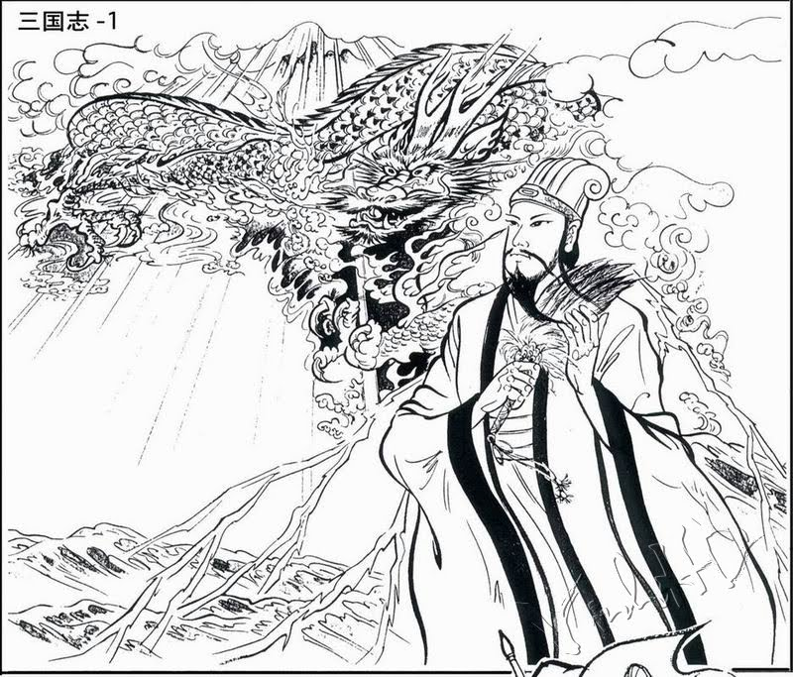
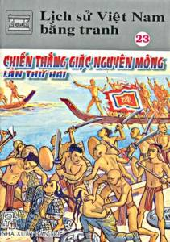
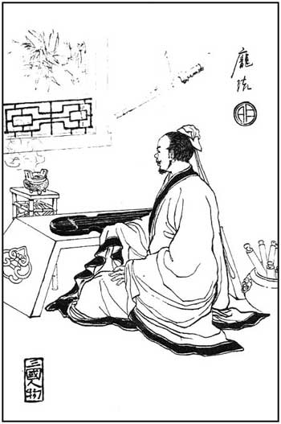
KHỔNG MINH – GIA CÁT LƯỢNG
(24 tuổi làm nên nghiệp lớn)

